Slide 1

MULTIVERSIDAD
VERACRUZ
TRIADA EPIDEMIOLÓGICA.
Marissa Yadira Rivera Méndez
Ciencias de la salud I
5° semestre
9 de Septiembre del 2015.

Slide 2
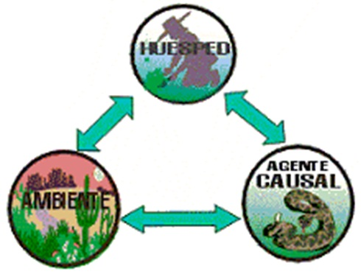
TRIADA ECOLÓGICA.

Slide 3
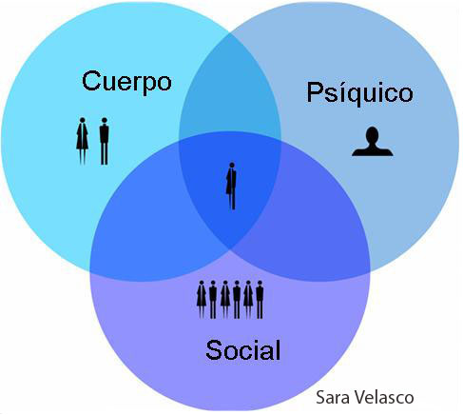
SALUD.
La salud es un estado de completo bienestar Biopsicosocial , no solamente la ausencia de enfermedad o dolencia, según la definición presentada por la Organización Mundial de la Salud (OMS) en su constitución aprobada en 1948.

Slide 4
TRIADA EPIDEMIOLÓGICA.
Para que ocurra una enfermedad debe darse una serie de hechos que faciliten dicha enfermedad, estos hechos constituyen la llamada triada ecológica, compuesta por un agente-ambiente-huésped.
La epidemiología: ciencia que estudia las características de las enfermedades, basadas en la interacción de los diferentes sistemas relacionados con la salud, ya sea desde el medio ambiente hasta lo molecular

Slide 5

CADENA EPIDEMIOLÓGICA.
Agente: el causante de una enfermedad, que puede ser cualquier situación, actividad, microorganismo o sustancia capaz de actuar en el organismo, y será nocivo si su presencia origina una enfermedad.

Slide 6
CARACTERÍSTICAS DEL AGENTE CAUSAL.
Agente causal=agente etiológico
• Físicas (clima), biológicas, químicas, patogenicidad (capacidad del agente para infectar varios organismos)
• virulencia (grado de afectación)
• capacidad invasora (determina su penetración en los tejidos, la multiplicación y diseminación en un organismo).
• Mutagenecidad: capacidad de algunos organismos de alterar o modificar características de su especie bajo condiciones especiales. Los cambios se dan en uno o varios genes.

Slide 7
• Inmunogenicidad o antigenicidad: capacidad de los agentes biológicos de impresionar al sistema inmunocompetente de los seres vivos, inmune de los seres vivos, provocando una respuesta ante su presencia.

Slide 8
CADENA EPIDEMIOLÓGICA.
Huésped: Es aquella persona que es susceptible a contraer cualquier enfermedad por distintos motivos.
Características del huésped
• Edad, sexo, grupo étnico, ocupación, características genéticas y psicológicas, hábitos y costumbres e inmunidad
• Ambiente: es el universo externo que rodea al ser humano y que interactúa en su medio interno.

Slide 9
MECANISMOS DE TRANSMISIÓN.
La forma en que los agentes biológicos serán o van a ser trasladados al huésped susceptible.
• Vías directa (persona a persona) o indirecta
• Directa Inmediata (contacto físico, como
relaciones sexuales, transfusión, transplacentaria, transparto. O mediada (no necesita contacto físico)
• Vía indirecta: Aerógena, Vectorial (Vector: agente vivo que transporta un agente infeccioso) Inanimada (agua, alimento contaminado, objeto contaminado)

Slide 10
HUESPED.
Huésped definitivo: Aquél en que el agente infeccioso llega a la madurez, pasando por su fase sexuada. Por ejemplo. Mosco Anopheles (Plasmodium), el Hombre (Sarampión).
• Intermediarios: Aquél en que el agente infeccioso pasa por su fase larvaria o asexuada.

